Slide 1
Planning Subgroup Report （2019/March～2019/April ）
April 18th. 2019
Hiroyuki FUKUCHI

Slide 2
Overview
Member
Nomura, Imada, Endo, Abe, Nozue, Ueda, Yamaoka, Kobota, Ouchi, Harada, Asaba, Watanabe, Koizumi, Kato
Fukuchi (report)
Activity
Change of subgroup leader
License Info. Nomura(Hitachi) -> Ito(Renesas)
Tooling Nozue(Toshiba) -> Kobayashi(Toshiba)
Arrangement of the next meeting
The 10th Meeting July 16th 2019 @Fujitsu(Tokyo, Kamata)
F2F subgroup meeting (March 1st @Toyota）
Discussion on Japan WG promotion
Statistics of ML and Meeting
other
Wiki
Events in Asia

Slide 3
Subgroup
Education Yoshitaka IWATA
FAQ Yoshiko OHUCHI
Leaflet Satoru UEDA
License Info. Yoshiyuki ITO
Planning Hiroyuki FUKUCHI
Promotion
Tooling Yoshitake KOBAYASHI

Slide 4
ML subscription
人数
会社数

Slide 5
Meeting attendees
第5回
第6回
第8回
第4回
第7回
Ad hoc
第3回
第1回
第2回
Ad hoc

Slide 6
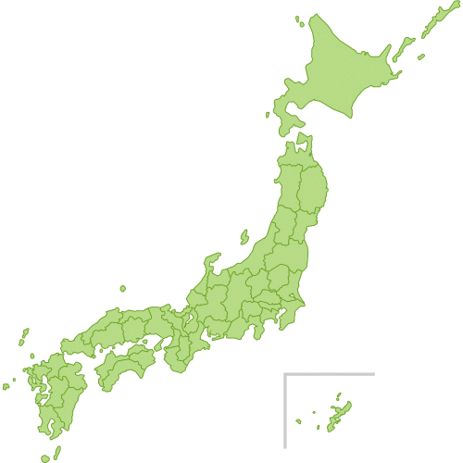
All member meeting of Japan WG
Venue: Tokyo
2017/Dec: Sony
Venue: Tokyo
2018/Dec: Tuv Sud Japan
Venue: Tokyo
2018/Jun: Sony
Venue: Tokyo
2018/Feb: Hitachi
Venue: Nagoya
2018/Jun: Toyota
Venue: Tokyo
2019/Feb: Mitsubishi Electric
Venue: Kobe
2018/Nov: DensoTen
Venue: Kawasaki
2018/Aug: Fujitsu
Venue: Kobe
2019/Apr: DensoTen
Venue: Osaka
2018/Nov: Panasonic
Venue: Kawasaki
2018/Oct: Toshiba

Slide 7
Events in China/Taiwan
China: Asian Legal Network round table
Overview
Host: OIN (Open Invention Network)
Date: March 22nd, 2019
Venue: Shenzhen(mainland China)
Background
Most participants are legal personnel in Chinese companies
They have strong interests in OSS compliance
It is needed to share knowledge of OSS license and its promotion
Attendees from JWG： Shane, Fukuchi, Kobota
Introduction of OpenChain Japan WG
By Fukuchi and Kobota
Slides: https://wiki.linuxfoundation.org/_media/openchain/openchain-aln-20190322-rev2.pdf
Taiwan: Workshop (under planning)
Overview
Host: Open Culture Foundation Taiwan
Date: August or September
Venue: Taipei(Taiwan)
Japan WG receiving the invitation.

Slide 8
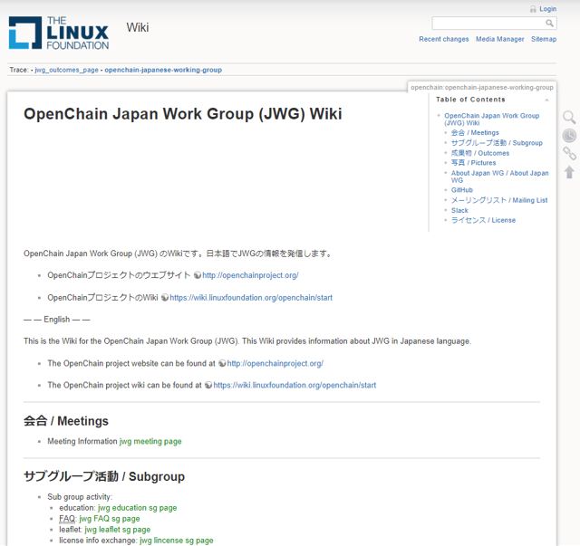
Japan WG Wiki
OpenChain Japan Work Group (JWG) Wiki
Meetings
Subgroup
Outcomes
Pictures
About Japan WG
GitHub
Mailing List
Slack
License
Outcomes
Case Study
SPDX Lite
FAQ
General Public Guide
Japan WG leaflet
Slides at the events
Japanese Translation

Slide 9
Planning Subgroup報告 （2019年3月～2019年4月活動分）
2019年4月18日
福地 弘行

Slide 10
活動概要
メンバー
野村、今田、遠藤、阿部、野末、上田、山岡、小保田、大内、 原田、浅羽、渡邊、小泉、加藤
福地（報告者）
活動状況
サブグループリーダー交代相談
ライセンス情報 野村さん（日立）→伊藤さん（ルネサス）
ツーリング 野末さん（東芝）→小林さん（東芝）
全体会合調整
第10回 7月16日(火) 富士通(蒲田)開催
F2F会議：1回 （3/1 @トヨタ）
活動のプロモーションに関する議論
ML、全体会合参加状況
その他
Wiki更新
海外会議参加

Slide 11
現在のサブグループ
Education 岩田吉隆
FAQ 大内佳子
Leaflet 上田理
License Info. 伊藤義之
Planning 福地弘行
Promotion
Tooling 小林良岳

Slide 12
MLへの登録者数
人数
会社数

Slide 13
全体会合 参加者数・参加企業数
第5回
第6回
第8回
第4回
第7回
Ad hoc
第3回
第1回
第2回
Ad hoc

Slide 14
All member meeting of Japan WG
Venue: Tokyo
2017/Dec: Sony
Venue: Tokyo
2018/Dec: Tuv Sud Japan
Venue: Tokyo
2018/Jun: Sony
Venue: Tokyo
2018/Feb: Hitachi
Venue: Nagoya
2018/Jun: Toyota
Venue: Tokyo
2019/Feb: Mitsubishi Electric
Venue: Kobe
2018/Nov: DensoTen
Venue: Kawasaki
2018/Aug: Fujitsu
Venue: Kobe
2019/Apr: DensoTen
Venue: Osaka
2018/Nov: Panasonic
Venue: Kawasaki
2018/Oct: Toshiba

Slide 15
海外 中国・台湾イベント
Asian Legal Network round table
イベント概要
主催： OIN (Open Invention Network)
開催日：2019年3月22日
場所： 深圳（中国）
背景：
参加者は、中国企業の法務系担当者が中心
OSSライセンスへの関心が高い
OSSライセンスに関する知見の共有の要望がある
JWG関連参加者：Shane, 福地、小保田
OpenChain Japan WGの紹介
発表：福地、小保田
資料：https://wiki.linuxfoundation.org/_media/openchain/openchain-aln-20190322-rev2.pdf
台湾 Workshop（調整中）
イベント概要
主催： Open Culture Foundation
開催日： 調整中 8-9月頃
場所： 台北（台北）
Japan WGに情報共有の依頼

Slide 16
Japan WG Wiki
OpenChain Japan Work Group (JWG) Wiki
会合 / Meetings
サブグループ活動 / Subgroup
成果物 / Outcomes
写真 / Pictures
About Japan WG / About Japan WG
GitHub
メーリングリスト / Mailing List
Slack
ライセンス / License
成果物 / Outcomes
ケーススタディ / Case Study
SPDX Lite
FAQ
一般公衆ガイド / General Public Guide
Japan WG リーフレット / Japan WG leaflet
イベントでの発表資料 / Slides at the events
日本語翻訳資料 / Japanese Translation

